Slide 1

Phát Triển Ứng Dụng DHKTPM17A - 420300350104
Nhóm 06​
Phần Mềm Quản Lý Bán Hàng
Tại Cửa Hàng Bán Quần Áo Thời Trang

Slide 2



Thành Viên Nhóm 06
Lê Minh Bảo
Trương Quốc Bảo
Lê Hoàng Nam
21007881
Nhóm Trưởng
21017351
Thành Viên Nhóm
21002211
Thành Viên Nhóm

Slide 3

Nội Dung
Giới Thiệu
Yêu Cầu Ứng Dụng
Giới thiệu sơ lược về phần mềm.
Các yêu về cầu nghiệp vụ và hệ thống của ứng dụng.
Phân Tích – Thiết Kế
Demo Ứng Dụng và Hạn Chế Tồn Đọng
Phân tích Usecase tổng quát và đặc tả các Usecase quan trọng của phần mềm.
Thiết kế mô hình lớp, cơ sở dữ liệu và phân luồng màn hình của phần mềm.
Hiện thực các chức năng quan trọng của ứng dụng.
Các hạn chế còn tồn đọng cần khắc phục.

Slide 4
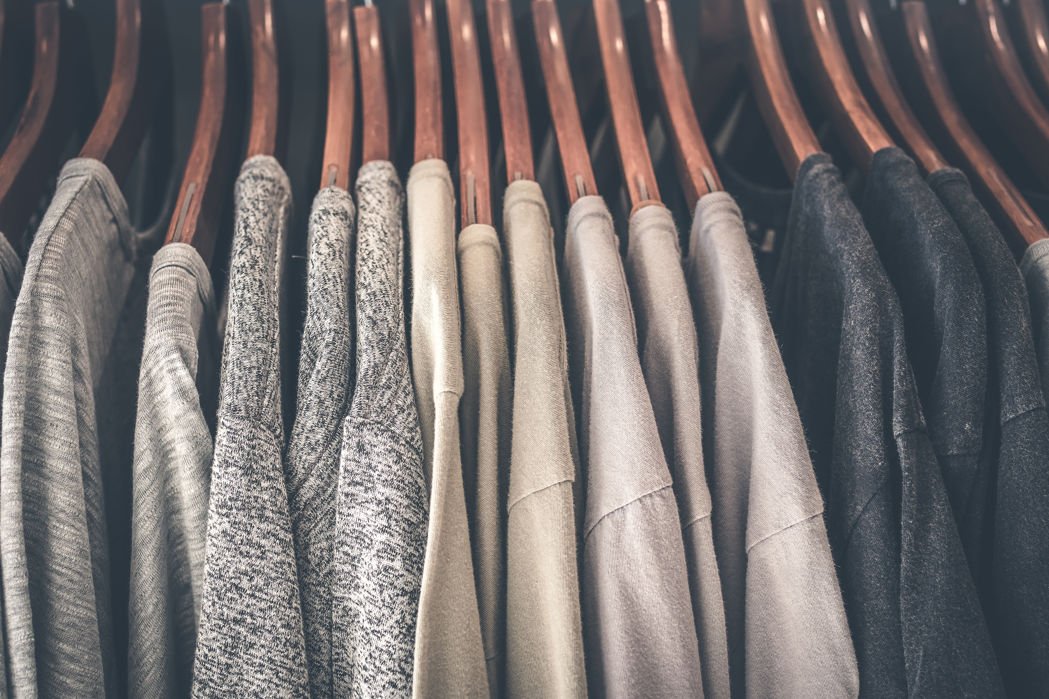
Giới Thiệu
Thị trường thời trang ngày càng phát triển mạnh mẽ, kéo theo đó là nhu cầu quản lý bán hàng quần áo của các cửa hàng cũng ngày càng cao. Để đáp ứng nhu cầu đó, nhiều phần mềm quản lý bán hàng quần áo đã được phát triển. Tuy nhiên, hầu hết các phần mềm hiện nay đều có những hạn chế nhất định về giao diện, chức năng.
Xuất phát từ những hạn chế trên, chúng tôi đã phát triển ứng dụng quản lý bán hàng quần áo với những ưu điểm vượt trội như giao diện thân thiện dễ sử dụng, chức năng đầy đủ, đáp ứng nhu cầu người dùng.
Ngoài ra, ứng dụng còn có một số điểm sáng tạo thông minh như tự động gửi email thông tin hóa đơn đến khách hàng, gửi email thông báo chương trình khuyến mãi, cho phép in hóa đơn PDF, nhập hàng tự động từ file Excel.
Notes:
Thị trường thời trang ngày càng phát triển mạnh mẽ, kéo theo đó là nhu cầu quản lý bán hàng quần áo của các cửa hàng cũng ngày càng cao. Để đáp ứng nhu cầu đó, nhiều phần mềm quản lý bán hàng quần áo đã được phát triển. Tuy nhiên, hầu hết các phần mềm hiện nay đều có những hạn chế nhất định, như:
Giao diện không thân thiện, khó sử dụng
Chức năng chưa đầy đủ, chưa đáp ứng được nhu cầu của người dùng
Xuất phát từ những hạn chế trên, chúng tôi đã phát triển ứng dụng quản lý bán hàng quần áo với những ưu điểm vượt trội như:
Giao diện thân thiện, dễ sử dụng: Ứng dụng được thiết kế với giao diện đơn giản, dễ nhìn, dễ sử dụng, giúp người dùng có thể thao tác nhanh chóng, thuận tiện.
Chức năng đầy đủ, đáp ứng nhu cầu: Ứng dụng cung cấp đầy đủ các chức năng cần thiết cho việc quản lý bán hàng quần áo, bao gồm: quản lý hàng hóa, quản lý khách hàng, quản lý nhân viên, quản lý bán hàng, quản lý kho, quản lý doanh thu, thống kê báo cáo,...
Ngoài ra, ứng dụng còn có một số điểm sáng tạo thông minh như:
Tự động gửi email thông tin hóa đơn đến khách hàng: Khi lập hóa đơn thành công, hệ thống sẽ tự động gửi email thông tin hóa đơn đến khách hàng, giúp khách hàng dễ dàng theo dõi thông tin đơn hàng của mình.
Cho phép in hóa đơn PDF: Người dùng có thể in hóa đơn PDF trực tiếp từ ứng dụng, giúp tiết kiệm thời gian và chi phí.
Ứng dụng quản lý bán hàng quần áo của chúng tôi là một giải pháp tối ưu cho các cửa hàng quần áo. Ứng dụng sẽ giúp các cửa hàng quản lý hiệu quả các hoạt động bán hàng, nâng cao năng suất và hiệu quả kinh doanh.

Slide 5

Yêu Cầu Ứng Dụng
Nghiệp vụ bán hàng
Nhân viên bán hàng chọn các sản phẩm khách hàng cần mua và nhập số lượng. Ngoài ra có thể yêu cầu khách hàng cung cấp thông tin để đăng ký thành viên, khách hàng có thể sử dụng các khuyến mãi để nhận thêm ưu đãi. Hoá đơn bán hàng được lưu vào cơ sở dữ liệu và được gửi đến khách hàng qua email nếu khách hàng có đăng ký email.
Nghiệp vụ đặt hàng
Nhân viên bán hàng chọn các sản phẩm khách hàng cần đặt hàng và nhập số lượng. Khách hàng chọn ngày nhận hàng và bắt buộc phải cung cấp thông tin đã đăng ký để nhận hàng, khách hàng có thể sử dụng các khuyến mãi để nhận thêm ưu đãi. Phiếu đặt hàng được lưu vào cơ sở dữ liệu và được gửi đến khách hàng qua email nếu khách hàng có đăng ký email.
Yêu cầu hệ thống
Gồm có các chức năng chính: Bán hàng – Đặt hàng cùng với các chức năng khác phục vụ việc quản lý gồm có quản lý nhân viên, khách hàng, các thông tin về quần áo (loại quần áo, nhà cung cấp,…), thông tin về các chương trình khuyến mãi và thống kê. Ngoài ra giao diện cần thân thiện, thuận tiện cho việc sử dụng.

Slide 6
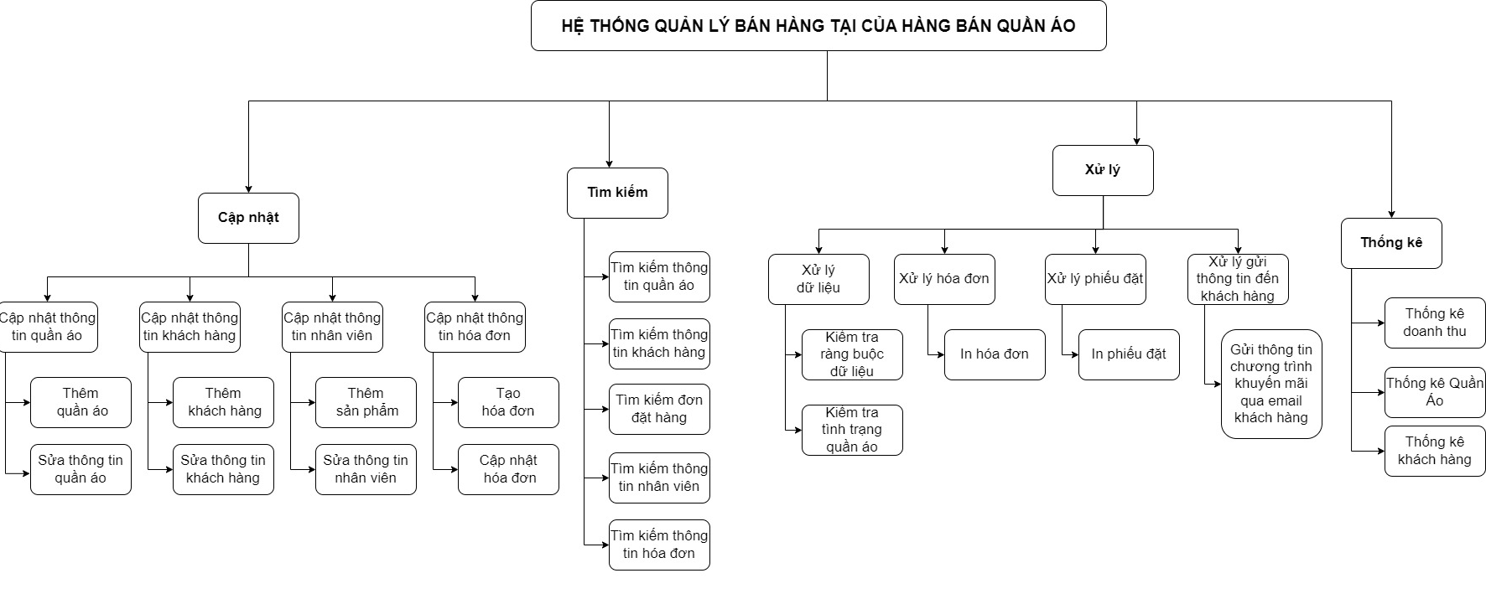
Sơ Đồ Phân Cấp Chức Năng

Slide 7
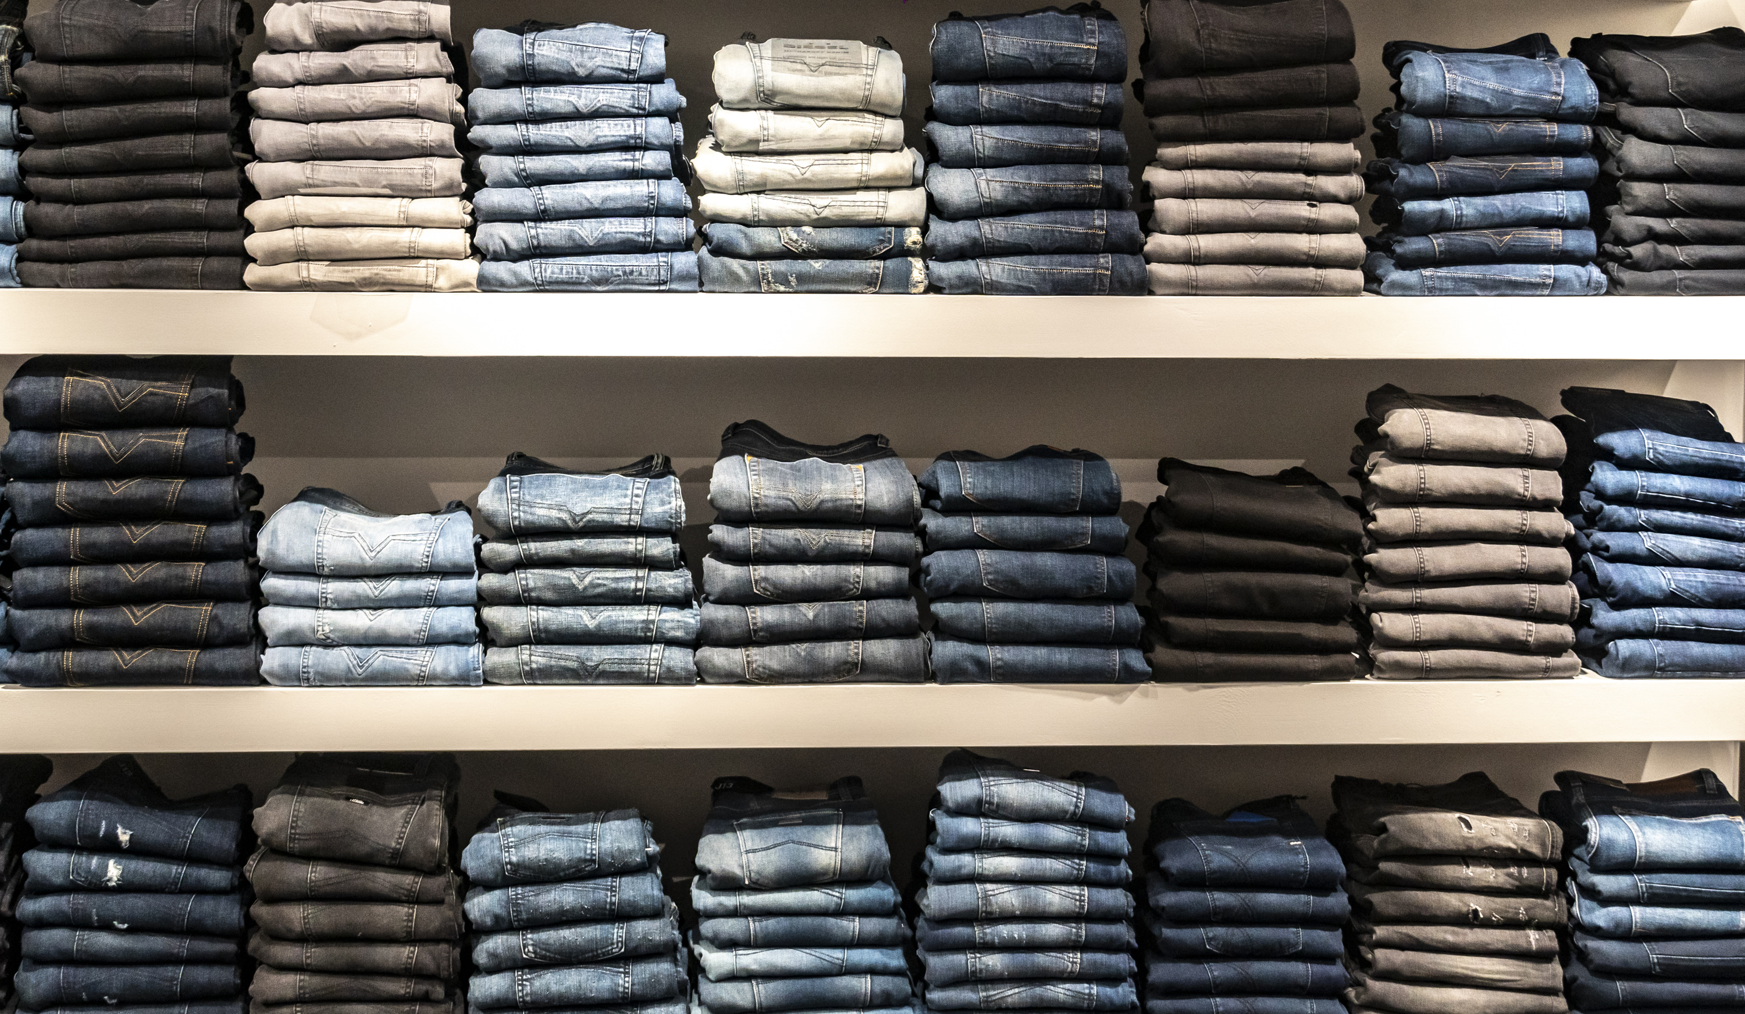
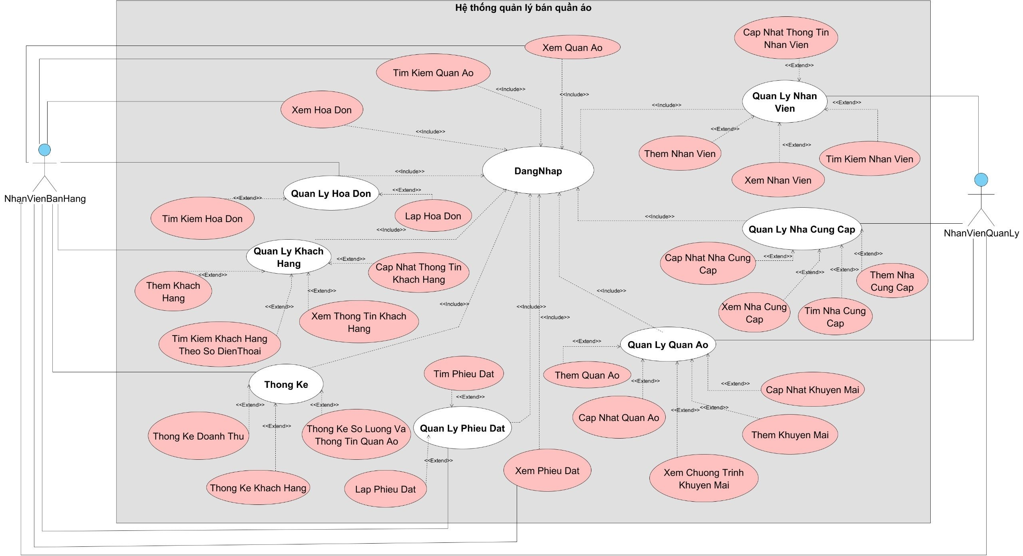
Usecase Tổng Quát
Lược Đồ Usecase Tổng Quát
14/12/2023
Nhóm 06 - Phát Triển Ứng Dụng
7

Slide 8
Usecase Lập Hoá Đơn

Slide 9
Use case: UC006_Lập Hóa Đơn
Luồng sự kiện thay thế: | Nhân Viên Bán Hàng | Hệ Thống
 |  | 2.1. Thông báo quần áo đã hết hàng. Yêu cầu nhập lại.
 | 2.2. Chọn xác nhận nhập lại
 |  | 2.3. Quay lại bước 1
 |  | 5.1. Thông báo khách hàng không tồn tại. Thông báo bạn có muốn thêm khách hàng mới?
 | 5.2. Chọn có.
 |  | 5.3. Hiện form thêm khách hàng
 | 5.4. Nhập thông tin khách hàng
 | 5.5. Chọn Lưu khách hàng
 |  | 5.6. Lưu thông tin khách hàng vào CSDL
 |  | 5.7. Tiếp tục bước 6
 |  | 8.1. Thông báo số tiền khách trả không đủ. Yêu cầu nhập lại.
 | 8.2. Chọn xác nhận nhập lại
 |  | 8.3. Quay lại bước 7
Luồng sự kiện ngoại lệ: | 5.2.1. Chọn không.
 |  | 5.2.2. Tạo khách hàng mới với thông tin mặc định
 |  | 5.2.3. Tiếp tục bước 7
Use case: UC006_Lập Hóa Đơn
Mục đích: | Lập hóa đơn bán hàng
Mô tả sơ lược: | Nhân viên thực hiện lập hóa đơn bán hàng, thêm hàng hóa vào hóa đơn, tính tiền, in và lưu hóa đơn.
Actor chính: | NVBH
Tiền điều kiện: | NVBH phải có tài khoản và đăng nhập thành công vào hệ thống, chọn chức năng lập hóa đơn, số lượng quần áo được bán không vượt quá số quần áo trong kho, thông tin khách hàng phải tồn tại trong CSDL, nếu không thì dùng thông tin mặc định.
Hậu điều kiện: | Hóa đơn bán hàng được lưu thành công vào CSDL
Luồng sự kiện chính: | Nhân Viên Bán Hàng | Hệ Thống
 | 1. Chọn quần áo và số lượng
 |  | 2. Kiểm tra quần áo và số lượng trong kho
 |  | 3. Tính tổng thành tiền
 |  | 4. Tính tổng tiền hóa đơn
 | 4. Nhập số điện thoại khách hàng
 |  | 5. Kiểm tra số điện thoại khách hàng
 |  | 6. Lấy thông tin khách hàng từ CSDL và thêm vào hóa đơn
 | 7. Nhập số tiền khách trả
 |  | 8. Kiểm tra tiền khách trả và tính tiền trả khách
 |  | 9. Thêm tiền khách trả và tiền trả khách vào hóa đơn
 | 10. Chọn hoàn thành hóa đơn
 |  | 11. Lưu hóa đơn vào CSDL và in hóa đơn
 |  | 12. Gửi hoá đơn đến khách hàng qua Email
 |  | 13. Thông báo lập hóa đơn thành công

Slide 10
Usecase Lập Phiếu Đặt

Slide 11
Use case: UC027_Lập Phiếu Đặt
Luồng sự kiện thay thế: | Nhân Viên Bán Hàng | Hệ Thống
 |  | 2.1. Thông báo quần áo đã hết hàng. Yêu cầu nhập lại.
 | 2.2. Chọn xác nhận nhập lại
 |  | 2.3. Quay lại bước 1
 |  | 5.1. Thông báo khách hàng không tồn tại. Thông báo bạn có muốn thêm khách hàng mới?
 | 5.2. Chọn có.
 |  | 5.3. Hiện form thêm khách hàng
 | 5.4. Nhập thông tin khách hàng
 | 5.5. Chọn Lưu khách hàng
 |  | 5.6. Lưu thông tin khách hàng vào CSDL
 |  | 5.7. Tiếp tục bước 6
Use case: UC027_Lập Phiếu Đặt
Mục đích: | Lập hóa đơn bán hàng
Mô tả sơ lược: | Nhân viên thực hiện lập phiếu đặt hàng, thêm hàng hóa vào phiếu đặt, tính tiền (có thể trả trước hoặc sau), in và lưu phiếu đặt.
Actor chính: | NVBH
Tiền điều kiện: | NVBH phải có tài khoản và đăng nhập thành công vào hệ thống, chọn chức năng lập hóa đơn, số lượng quần áo được bán không vượt quá số quần áo trong kho, thông tin khách hàng phải tồn tại trong CSDL để thực hiện đặt hàng.
Hậu điều kiện: | Phiếu đặt hàng được lưu thành công vào CSDL
Luồng sự kiện chính: | Nhân Viên Bán Hàng | Hệ Thống
 | 1. Chọn quần áo và số lượng
 |  | 2. Kiểm tra quần áo và số lượng trong kho
 |  | 3. Tính tổng thành tiền
 |  | 4. Tính tổng tiền phiếu đặt
 | 4. Nhập số điện thoại khách hàng
 |  | 5. Kiểm tra số điện thoại khách hàng
 |  | 6. Lấy thông tin khách hàng từ CSDL và thêm vào phiếu đặt hàng.
 | 7. Chọn ngày nhận hàng
 | 8. Chọn hoàn thành phiếu đặt hàng
 |  | 9. Lưu phiếu đặt vào CSDL và in phiếu đặt hàng
 |  | 10. Thông báo lập phiếu đặt hàng thành công

Slide 12

Thiết Kế Hệ Thống

Slide 13
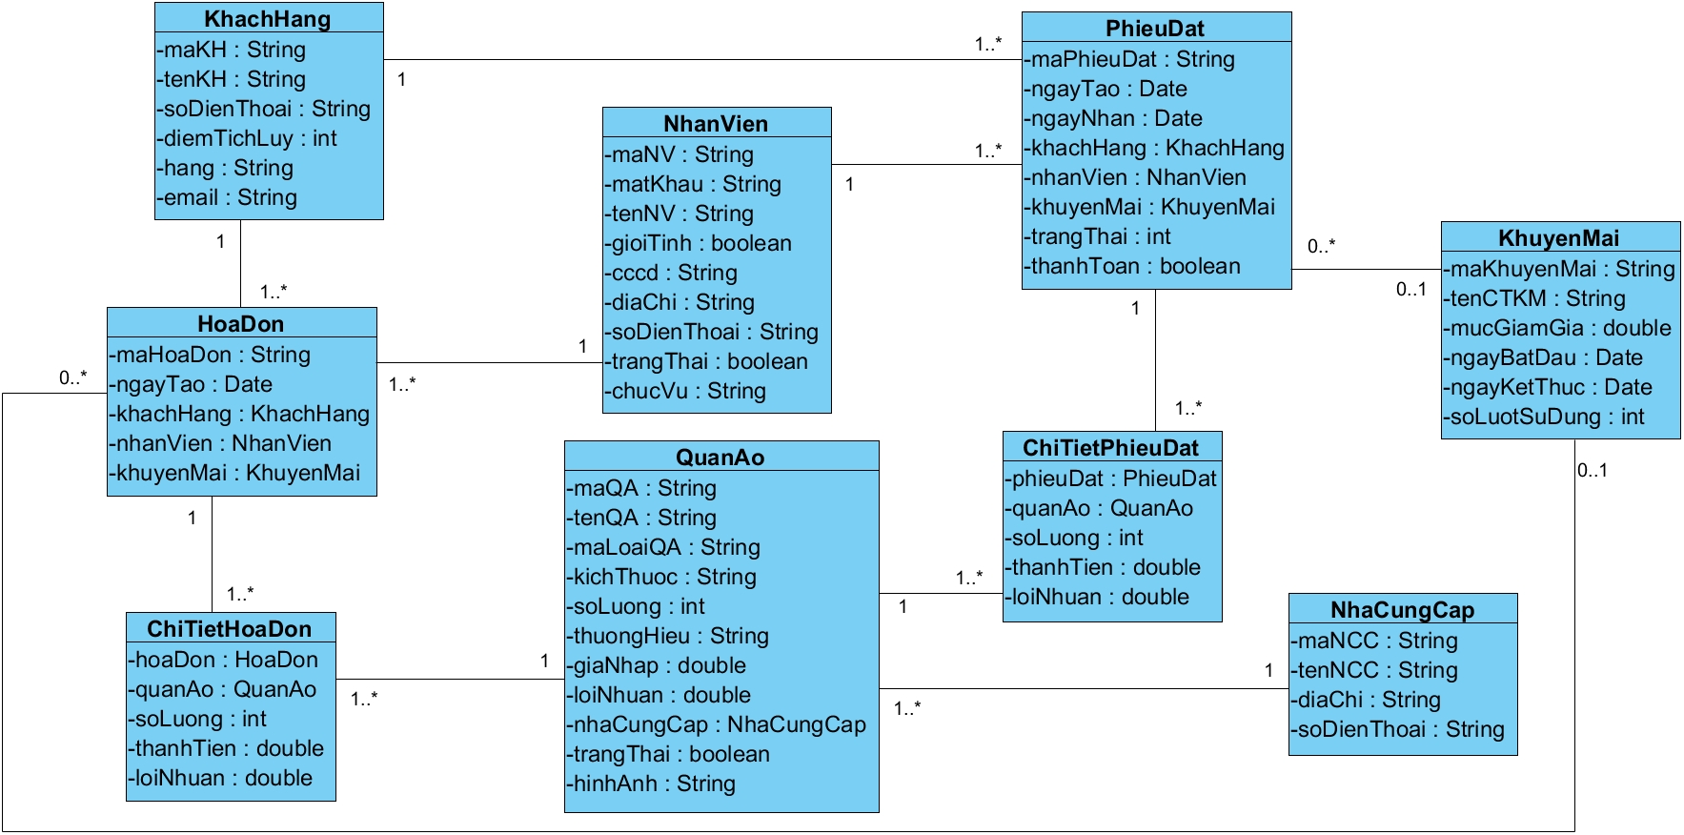
Thiết Kế Mô Hình Lớp Chi Tiết

Slide 14
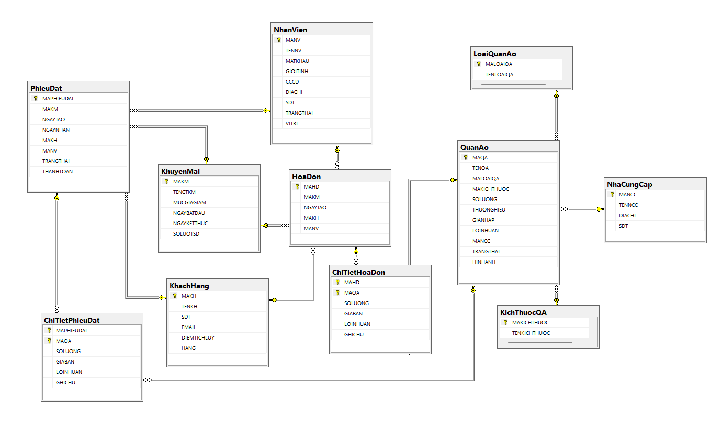
Thiết Kế Cơ Sở Dữ Liệu

Slide 15

Demo Ứng Dụng

Slide 16
Khởi Nghiệp

Slide 17
Kế Hoạch Phát Triển
Xác định Mục Tiêu: Đặt ra mục tiêu cụ thể và rõ ràng cho dự án, ví dụ như trở thành ứng dụng quản lý bán hàng hàng đầu trong ngành thời trang, tạo ra giải pháp hiệu quả cho cửa hàng quần áo.
Nghiên Cứu và Phân Tích Thị Trường: Tiến hành nghiên cứu thị trường để hiểu rõ nhu cầu của khách hàng và đối thủ cạnh tranh. Điều này giúp tối ưu hóa ứng dụng theo yêu cầu thực tế của người sử dụng.
Xây Dựng MVP (Minimum Viable Product): Phát triển một phiên bản tối giản nhưng đủ để sử dụng và kiểm thử. MVP giúp thu thập phản hồi từ người dùng sớm nhất có thể và nhanh chóng điều chỉnh để cải thiện sản phẩm.
Tìm Kiếm Vốn và Đối Tác: Kế hoạch tìm kiếm nguồn vốn, có thể thông qua việc tìm kiếm nhà đầu tư, hoặc sử dụng các nguồn tài trợ khác như các chương trình hỗ trợ khởi nghiệp. Tìm đối tác có kinh nghiệm hoặc có kiến thức sâu sắc về ngành để hỗ trợ phát triển dự án.
Tiếp Thị và Quảng Bá: Phát triển chiến lược tiếp thị và quảng bá để thu hút người dùng. Sử dụng các kênh truyền thông xã hội, quảng cáo trực tuyến và các chiến lược tiếp thị sáng tạo khác để tạo ra sự chú ý và tăng uy tín của ứng dụng.
Notes:
Thị trường thời trang ngày càng phát triển mạnh mẽ, kéo theo đó là nhu cầu quản lý bán hàng quần áo của các cửa hàng cũng ngày càng cao. Để đáp ứng nhu cầu đó, nhiều phần mềm quản lý bán hàng quần áo đã được phát triển. Tuy nhiên, hầu hết các phần mềm hiện nay đều có những hạn chế nhất định, như:
Giao diện không thân thiện, khó sử dụng
Chức năng chưa đầy đủ, chưa đáp ứng được nhu cầu của người dùng
Xuất phát từ những hạn chế trên, chúng tôi đã phát triển ứng dụng quản lý bán hàng quần áo với những ưu điểm vượt trội như:
Giao diện thân thiện, dễ sử dụng: Ứng dụng được thiết kế với giao diện đơn giản, dễ nhìn, dễ sử dụng, giúp người dùng có thể thao tác nhanh chóng, thuận tiện.
Chức năng đầy đủ, đáp ứng nhu cầu: Ứng dụng cung cấp đầy đủ các chức năng cần thiết cho việc quản lý bán hàng quần áo, bao gồm: quản lý hàng hóa, quản lý khách hàng, quản lý nhân viên, quản lý bán hàng, quản lý kho, quản lý doanh thu, thống kê báo cáo,...
Ngoài ra, ứng dụng còn có một số điểm sáng tạo thông minh như:
Tự động gửi email thông tin hóa đơn đến khách hàng: Khi lập hóa đơn thành công, hệ thống sẽ tự động gửi email thông tin hóa đơn đến khách hàng, giúp khách hàng dễ dàng theo dõi thông tin đơn hàng của mình.
Cho phép in hóa đơn PDF: Người dùng có thể in hóa đơn PDF trực tiếp từ ứng dụng, giúp tiết kiệm thời gian và chi phí.
Ứng dụng quản lý bán hàng quần áo của chúng tôi là một giải pháp tối ưu cho các cửa hàng quần áo. Ứng dụng sẽ giúp các cửa hàng quản lý hiệu quả các hoạt động bán hàng, nâng cao năng suất và hiệu quả kinh doanh.

Slide 18
Ứng Dụng Quản Lý Bán Hàng Cho Cửa Hàng Quần Áo Thời Trang
Phát triển dự án với kế hoạch được chia thành 2 giai đoạn:
- Giai đoạn 1 (6 tháng đầu):
• Hoàn thành nghiên cứu thị trường, phân tích đối thủ cạnh tranh, và xây dựng kế hoạch phát triển dự án
• Phát triển phần mềm ứng dụng, bao gồm các chức năng chính như: quản lý quần áo, quản lý khách hàng, quản lý nhà cung cấp, quản lý bán hàng,...
• Tìm kiếm khách hàng tiềm năng, thử nghiệm và hoàn thiện sản phẩm.
- Giai đoạn 2 (6 tháng tiếp theo):
• Mở rộng thị trường, tiếp cận thêm nhiều khách hàng tiềm năng.
• Phát triển các tính năng mới cho ứng dụng, đáp ứng nhu cầu của khách hàng.
• Xây dựng thương hiệu và uy tín cho doanh nghiệp.

Slide 19
Điểm Khác Biệt So Với Dự Án Khác
Giao diện thân thiện, dễ sử dụng
Hiệu Suất Cao
Tính Năng
Phong Phú
Ứng dụng được thiết kế với giao diện đơn giản, dễ nhìn, dễ sử dụng, phù hợp với cả người dùng không có kiến thức về CNTT.
Ứng dụng được tối ưu hóa hiệu suất, giúp hoạt động nhanh chóng, mượt mà, hạn chế tình trạng giật lag.
Ứng dụng cung cấp đầy đủ các tính năng cần thiết cho việc quản lý bán hàng, đặt hàng, quản lý khách hàng, nhà cung cấp,...

Slide 20
Ý Tưởng Sáng Tạo
Tin Nhắn
Thông Báo
Thông Báo Khi Có Khuyến Mãi
Thống Kê
Trực Quan Hóa
Tính năng này giúp cửa hàng tiết kiệm thời gian và nhân lực, đồng thời giúp khách hàng dễ dàng theo dõi thông tin hóa đơn của mình.
Tính năng này giúp cửa hàng thông báo đến khách hàng một cách nhanh chóng, tiết kiệm thời gian và tiện lợi, đồng thời giúp khách hàng dễ dàng theo dõi thông tin của cửa hàng.
Tính năng này giúp cửa hàng nắm bắt tình hình kinh doanh một cách tổng quan và chi tiết, từ đó đưa ra các quyết định kinh doanh hợp lý.

Slide 21

Xin Cảm Ơn Quý Thầy Cô và Các Bạn đã theo dõi!

